Slide 1
HTML là gì?
HTML (Hyper Text Markup language) ngôn ngữ đánh dấu siêu văn bản. Dùng để hiển thị nội dung của trang web lên browser thông qua các thẻ.
Các phần mềm dùng để thực hiện
Visual Code
Sublime text
Notepad++
Dreamweaver
Các thẻ cơ bản (cần nhớ)
Cấu trúc thẻ :
<tagname attribute1=“value1” attribute2=“value2”> content… </tagname>
Ex: <body> ..... </body>
Một số thẻ đặc biệt không có thẻ đóng: </br>, >/hr>,...
Tên thẻ thường lấy từ chữ cái đầu của từ tiếng anh
Ex: b ~ bold (in đậm), I ~ itatic (in nghiêng), hr ~ horizontal rules (đường kẻ ngang)
Mỗi phần tử HTML có thể có thêm các thuộc tính đi kèm để định dạng thêm cho các phần tử HTML attribute1 là thuộc tính, value là giá trị của thuộc tính
Ex: <hr size=“5px” align=“center”>

Slide 2
Cấu trúc thuộc tính style:
<tagname style=”property:value;property:value”> content… </tagname>
Thuộc tính style là một trường hợp đặc biệt, giá trị của nó gồm 1 hoặc nhiều cặp thuộc tính: giá trị
Một số thuộc tính style hay dùng
Background-color: set màu nền
Color: set màu chữ
Font-size: kích thước chữ
Text-align: căn lề cho đoạn văn

Slide 3
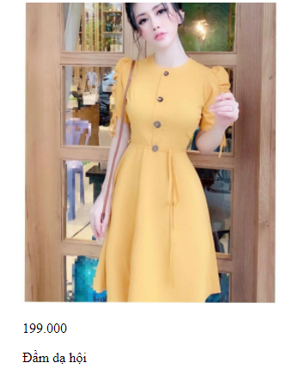
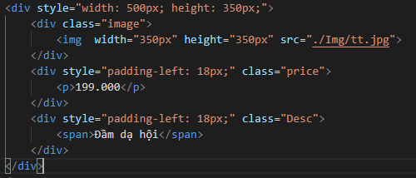
Các thẻ cơ bản (cần nhớ)
Thẻ <div> (division) HMLT Block Element
Là 1 Block Element
Thẻ<div> dùng để gom nhóm khu vực trên tran web
Có thể định dạng thuộc tính cho các thẻ con bên trong
Kết quả Demo

Slide 4
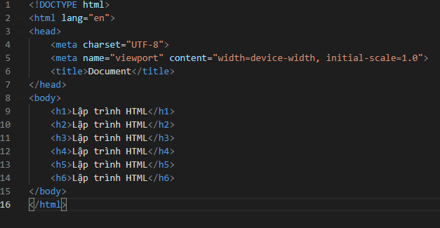
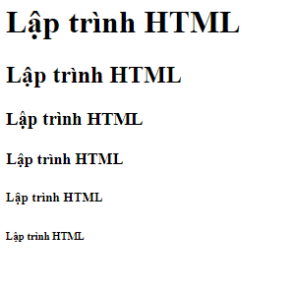
Thẻ heading thường dùng cho tiêu đề: <h1>.... <h6> (HTML Block Element)
Dùng thẻ <p> để hiện thị đoạn văn: <p></p> > (HTML Block Element)

Slide 5
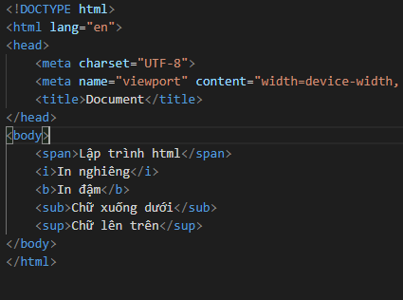
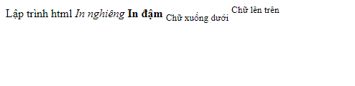
Các thẻ định dạng đến chữ, vị trí của chữ (HTML Inline Element)
Thẻ <sub>: đẩy chữ xuống dưới
Thẻ <sup>: đẩy chữ lên trên
Thẻ <i>: tạo chữ nghiêng
Thẻ <b>: tạo chữ đậm
Thẻ <span>: tạo ra 1 đoạn văn ngắn

Slide 6
Thẻ Image dùng để cài đặt hình ảnh
<img attribute=“value”> content… />
Lưu ý: <img> không có thẻ đóng
Thuộc tính:
Src: đường dẫn đến file chứa ảnh (thường dùng đường dẫn tương đối)
Alt: chú thích ảnh
Border: độ dày viền
Width: set chiều rộng
Height: set chiều dài
Thẻ <hr> (Horizontal rules)
<hr attribute=“value”> content… >
Thuộc tính:
align: set vị trí cho đường kẻ ngang so với trang web
Width: thiết lập chiều dài cho đường kẻ
size: thiết lập đọ rộng đường kẻ
Noshase: không đổ bóng

Slide 7
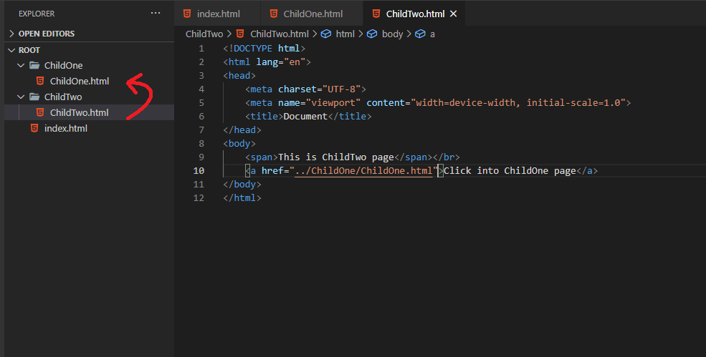
Thẻ liên kết <a> (Hyperlinks)
<a href=“url” target=“target value”> content… >content <a>
Đường dẫn Url:
Đường dẫn tuyệt đối (là một chuỗi đầy đủ bao gổm http://, tên miền của trang web, đường dẫn đến tập tin)
Đường dẫn tương đối: thì chúng ta sử dụng không đòi hỏi phải bắt đầu từ / (root) mà có thể tiếp cận được với các thư mục hay tệp tin bên trong thư mục hiện hành (working directory)
Target value:
_self: tải trang web vào chính cửa sổ đang chạy (mặc định)
_blank: tải trang web vào cửa sổ mới
Ví dụ: file childTwo liên kết đến file childOne
Từ folder ChildTwo dùng lệnh”../” quay trở lại thư mục cha
Lệnh ”/childOne” vào thư mục childOne
Cuối cùng, vào file html “ChildOnw.html”

Slide 8
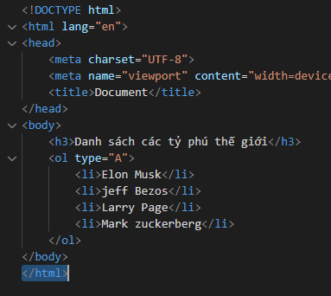
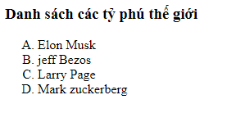
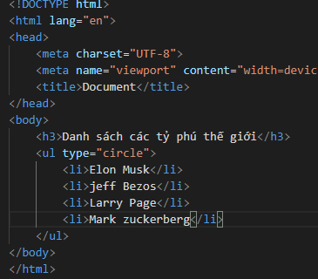
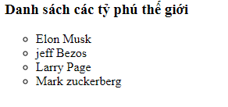
Các Tag tạo danh sách
Tag <ol> <li> tạo danh sách có thứ tự
Tag <ul> <li> tạo danh sách có thứ tự

Slide 9
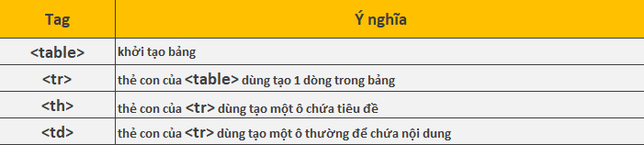
Các Tag tạo danh sách
Tag trong table

Slide 10
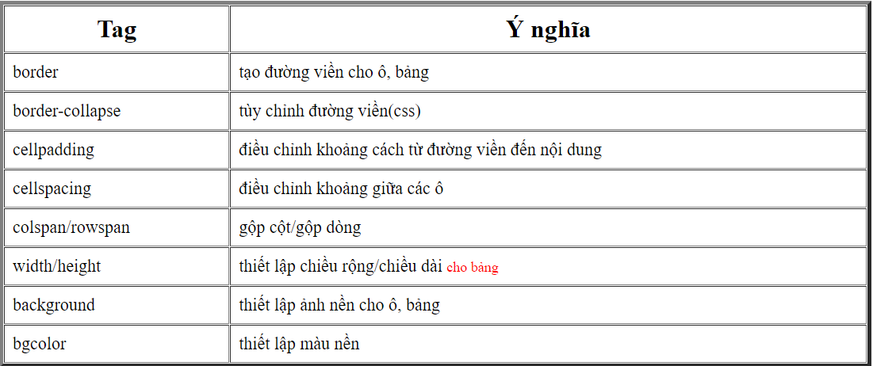
Thuộc tính hay dùng trong table

Slide 11
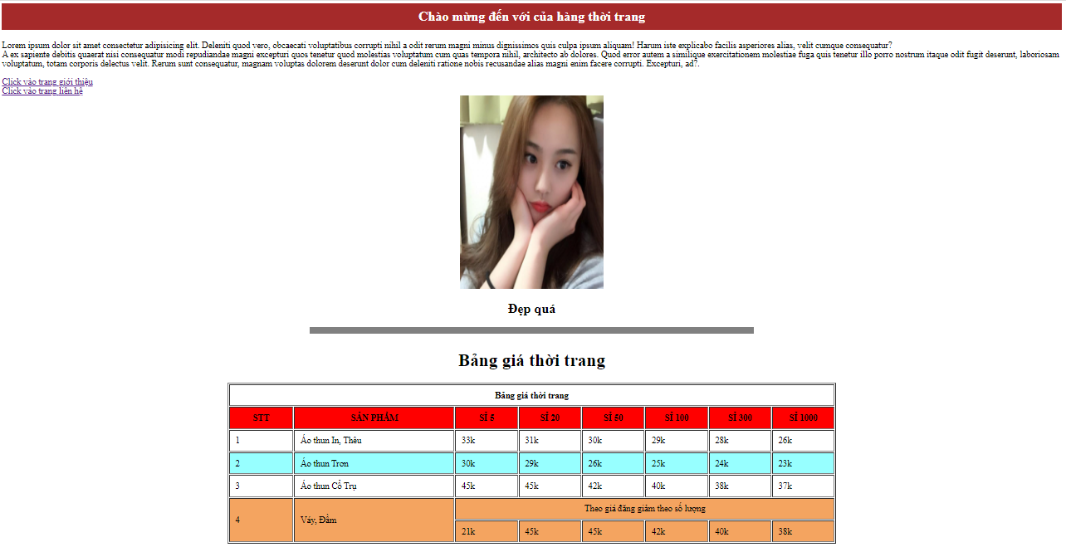
Bài tập
<div> chia khu vực
<h1>: thiết lập tiêu đề
<p>: chứa đoạn text
Luyện tập với bảng
<hr>: tạo đường kẻ ngang
Link kết đến trang khác

